Slide 1
Quantização

Slide 2
Digitalização
Conversão Analógico-Digital (DAC)
Sinal analógico
Sinal analógico
011
010
001
000
t
111
Sinal digital
Sinal digital
110
101
100
conversão de um valor analógico para um digital é chamado de digitalização
  Amostragem (eixo do tempo)
    Pode ocorrer com perdas ou não (Teorema da Amostragem de Nyquist)
  Quantização (eixo de valores)
    Acarreta perdas pelo erro de quantização (níveis são finitos)
  Sinal digital pode ser representado como sequência de bits

Slide 3
Quantização

Slide 4
















Função de Quantização (uniforme)

Slide 5















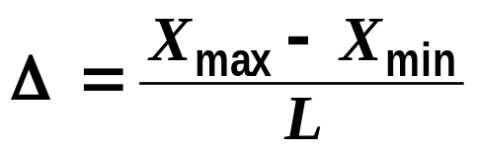
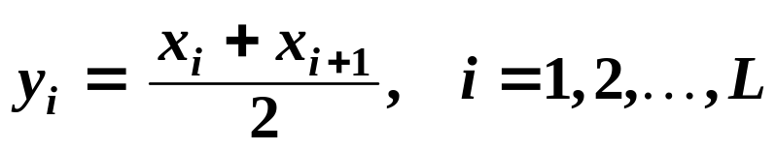
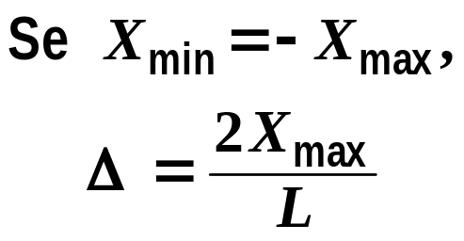

Quantização Uniforme
Amostra
analógica
Quantizador
Q[· ]
Amostra
quantizada
Número de níveis de quantização: L
Tamanho do passo (ou degrau) do quantizador:
Níveis de quantização:
Na prática, na maioria das vezes, L = 2^{b}, b∈N*

Slide 6




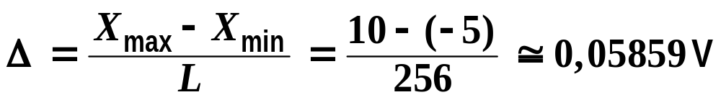
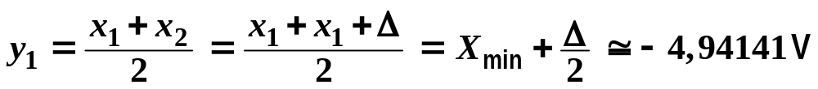

Exemplo de projeto de quantizador uniforme
Número de níveis de quantização:
Tamanho do passo do quantizador:
Níveis de quantização:

Slide 7








Característica de transferência de um quantizador uniforme
Característica de um quantizador uniforme do tipo midrise.
Característica de um quantizador uniforme do tipo midtread.

Slide 8
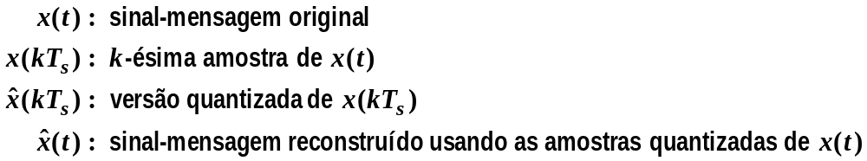
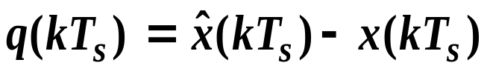
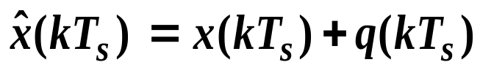


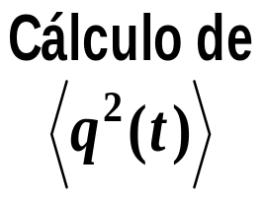
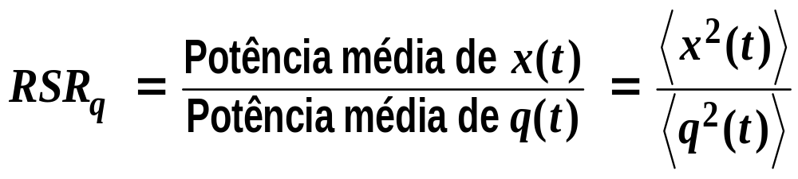
Desempenho: razão sinal-ruído de quantização
Erro de quantização
Erro e ruído
de
quantização
Ruído de quantização
Razão sinal-ruído de quantização:

Slide 9
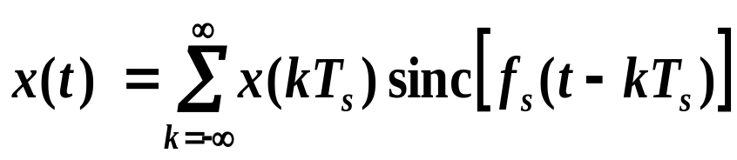
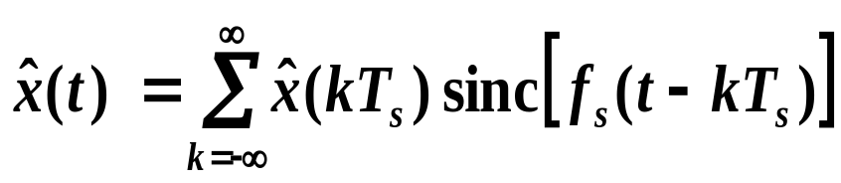
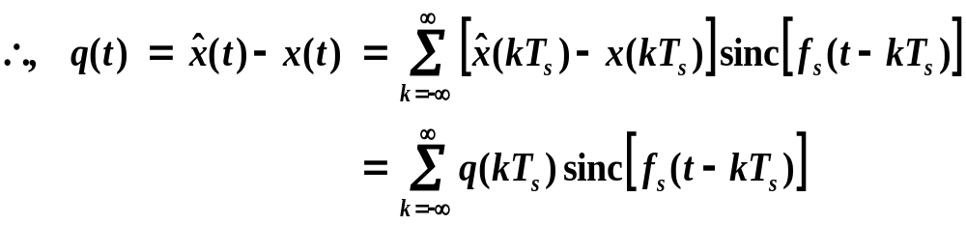
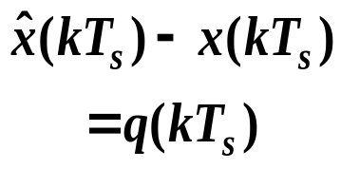
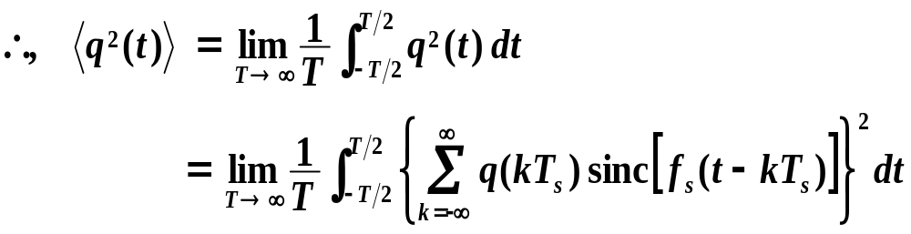
Potência média do ruído de quantização
Usando o interpolador ideal podemos escrever:

Slide 10
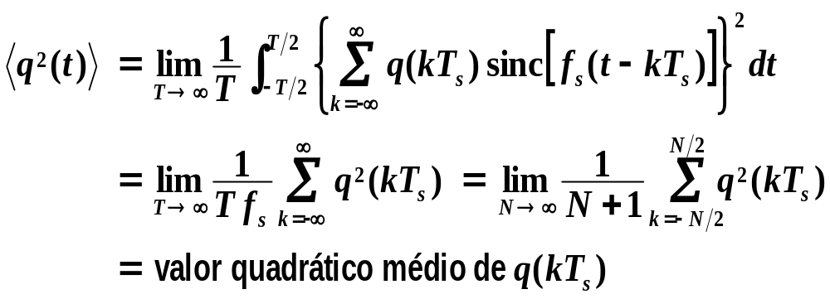
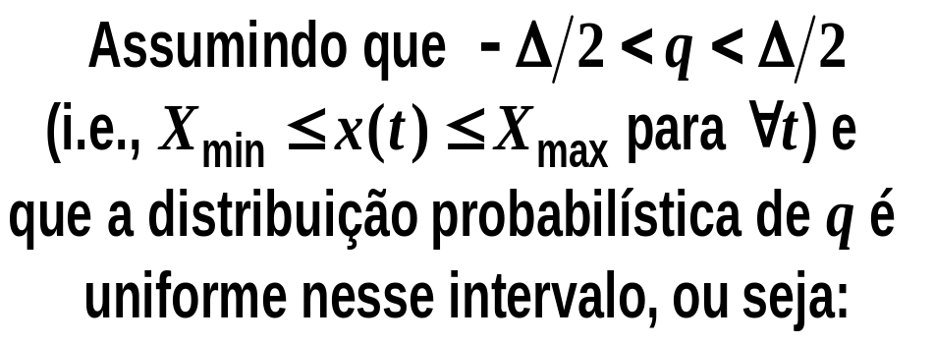
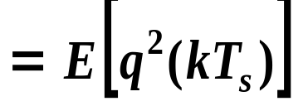
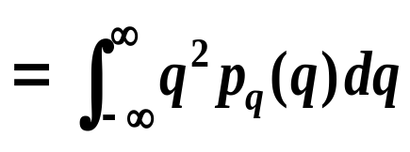
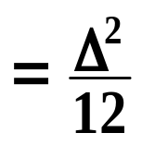

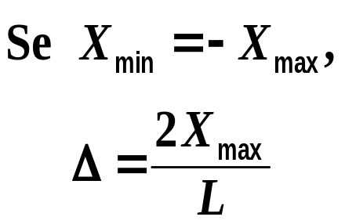

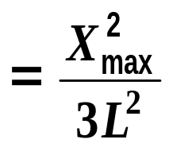




Potência média do ruído de quantização
Explorando a ortogonalidade das funções sinc

Slide 11
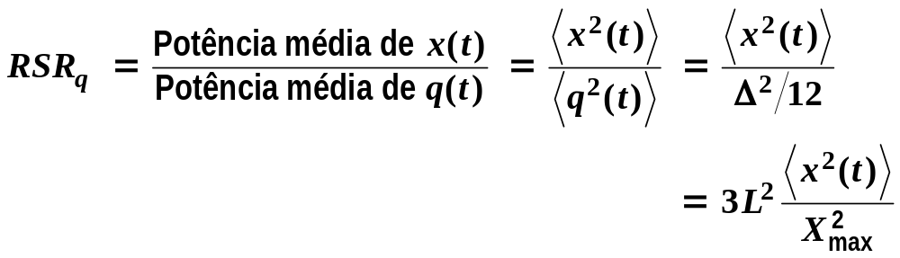
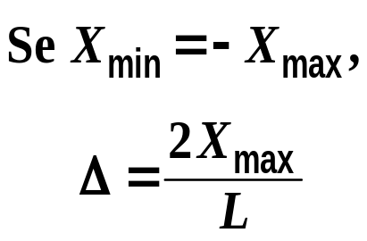
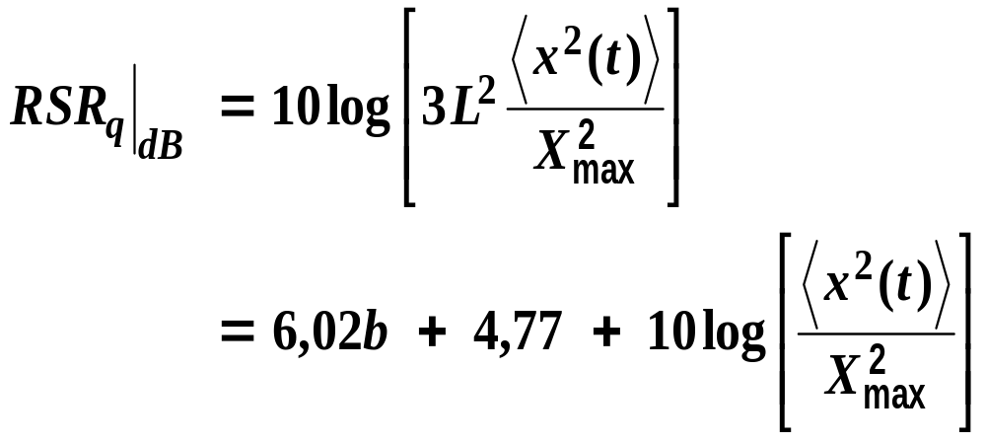

Razão sinal-ruído de quantização (uniforme)
Essa estimativa para RSR_{q} assume que não há sobrecarga do quantizador, isto é, assume que X_{min} ≤ x(t) ≤ X_{max} para todo t.
Portanto, para cada bit adicional na palavra-código, a RSR_{q} aumenta de ≅ 6 dB (isto é, é quadruplicada ).

Slide 12
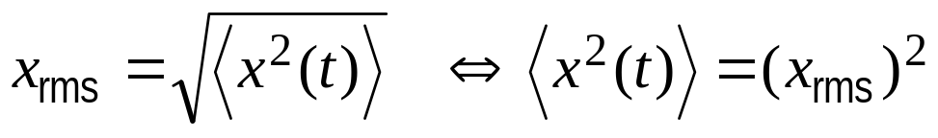
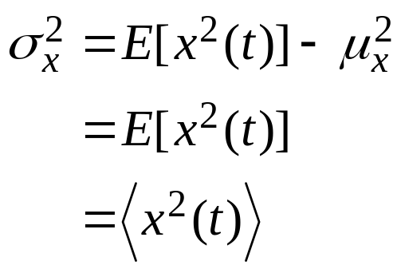

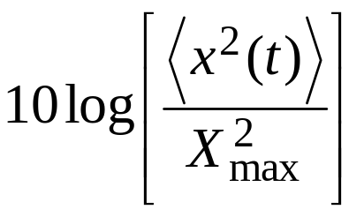
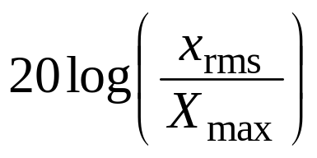


Razão sinal-ruído de quantização (uniforme)
Substituir
por
Substituir
por

Slide 13







Quantização Uniforme
Região de sobrecarga
Sobrecarga
Sobrecarga

Slide 14
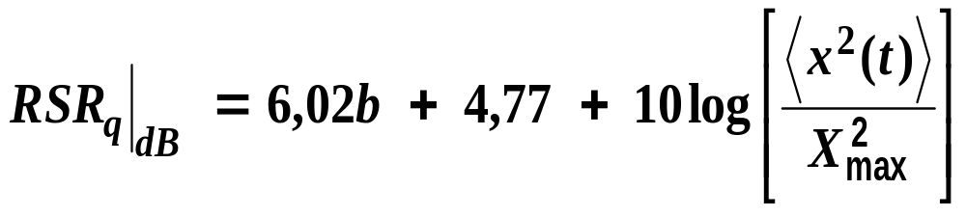













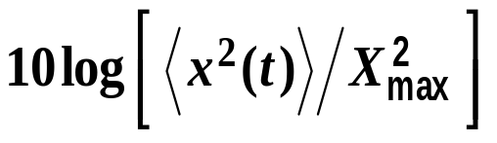
Razão Sinal-Ruído de Quantização
Situação com Sobrecarga
Efeito da sobrecarga
RSR_{q} (dB)

Slide 15
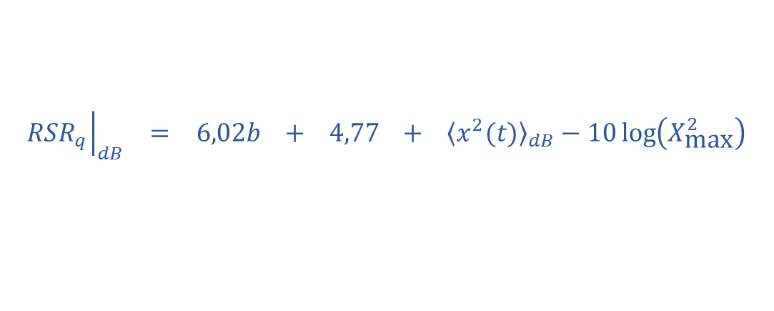
Razão sinal-ruído de quantização (uniforme)
$${\left.RSR_{q}\right|}_{dB} = 6,02b + 4,77 + {\left\langle x^{2}(t)\right\rangle }_{dB}−10\log\left(X_{\text{max}}^{2}\right)$$
Px
Portanto, se P_{x} diminuir (ou aumentar) K dB, a RSR_{q} também diminuirá (ou aumentará) de K dB, se b e X_{max} não forem alterados.
Contudo, a equação acima só é válida quando |x(t)| ≤ X_{max} , caso contrário, haverá sobrecarga do quantizador e, nessa condição, um aumento em P_{x} também causará diminuição da RSR_{q}, uma vez que a sobrecarga aumentará.

Slide 16
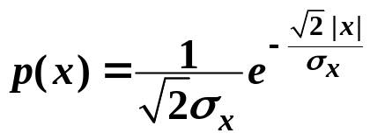
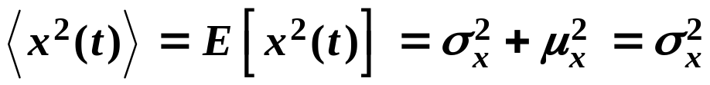
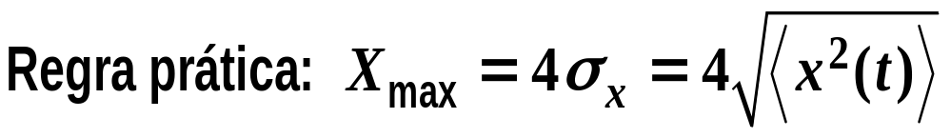
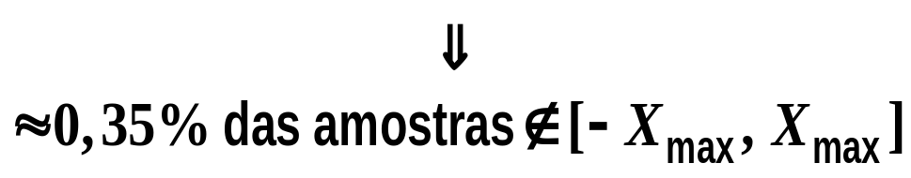
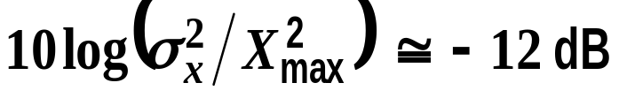
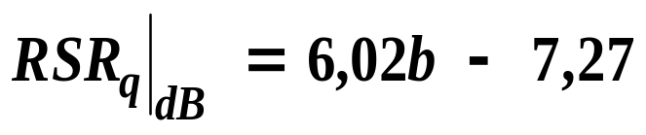
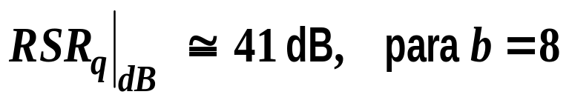
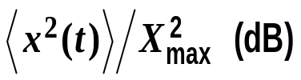
Exemplo: quantização de sinais de voz
fdp laplaciana:
Sinais de voz: fdp laplaciana
RSR_{q} (dB)

Slide 17
FDP gaussiana e laplaciana

Slide 18
Exemplos
Deseja-se gravar em formato PCM um sinal de áudio (música) monofônico com largura de banda de 20 kHz e duração de 3 minutos. A taxa de amostragem usada no processo de conversão A/D é 10,25% maior do que a taxa de Nyquist e o quantizador é uniforme. A razão sinal-ruído (de quantização) deve ser de pelo menos 85 dB. Determine o espaço, em bits, que o sinal digitalizado ocupará. (Nota: Use a regra prática para sinais de voz, isto é, faça X_{max} = 4σ_{x}, onde σ_{x} é o desvio padrão do sinal de áudio ou da amplitude das suas amostras).
Deseja-se projetar um sistema PCM para digitalizar um sinal de telemetria que tem uma largura de banda de 500 Hz. O quantizador a ser utilizado é uniforme e o erro de quantização máximo tolerável nas amplitudes das amostras é 0,1% da amplitude de pico do sinal. O sinal deve ser amostrado a uma taxa 15% maior que a taxa de Nyquist. Determine qual será a taxa de bits na saída do codificador desse sistema PCM.

Slide 19
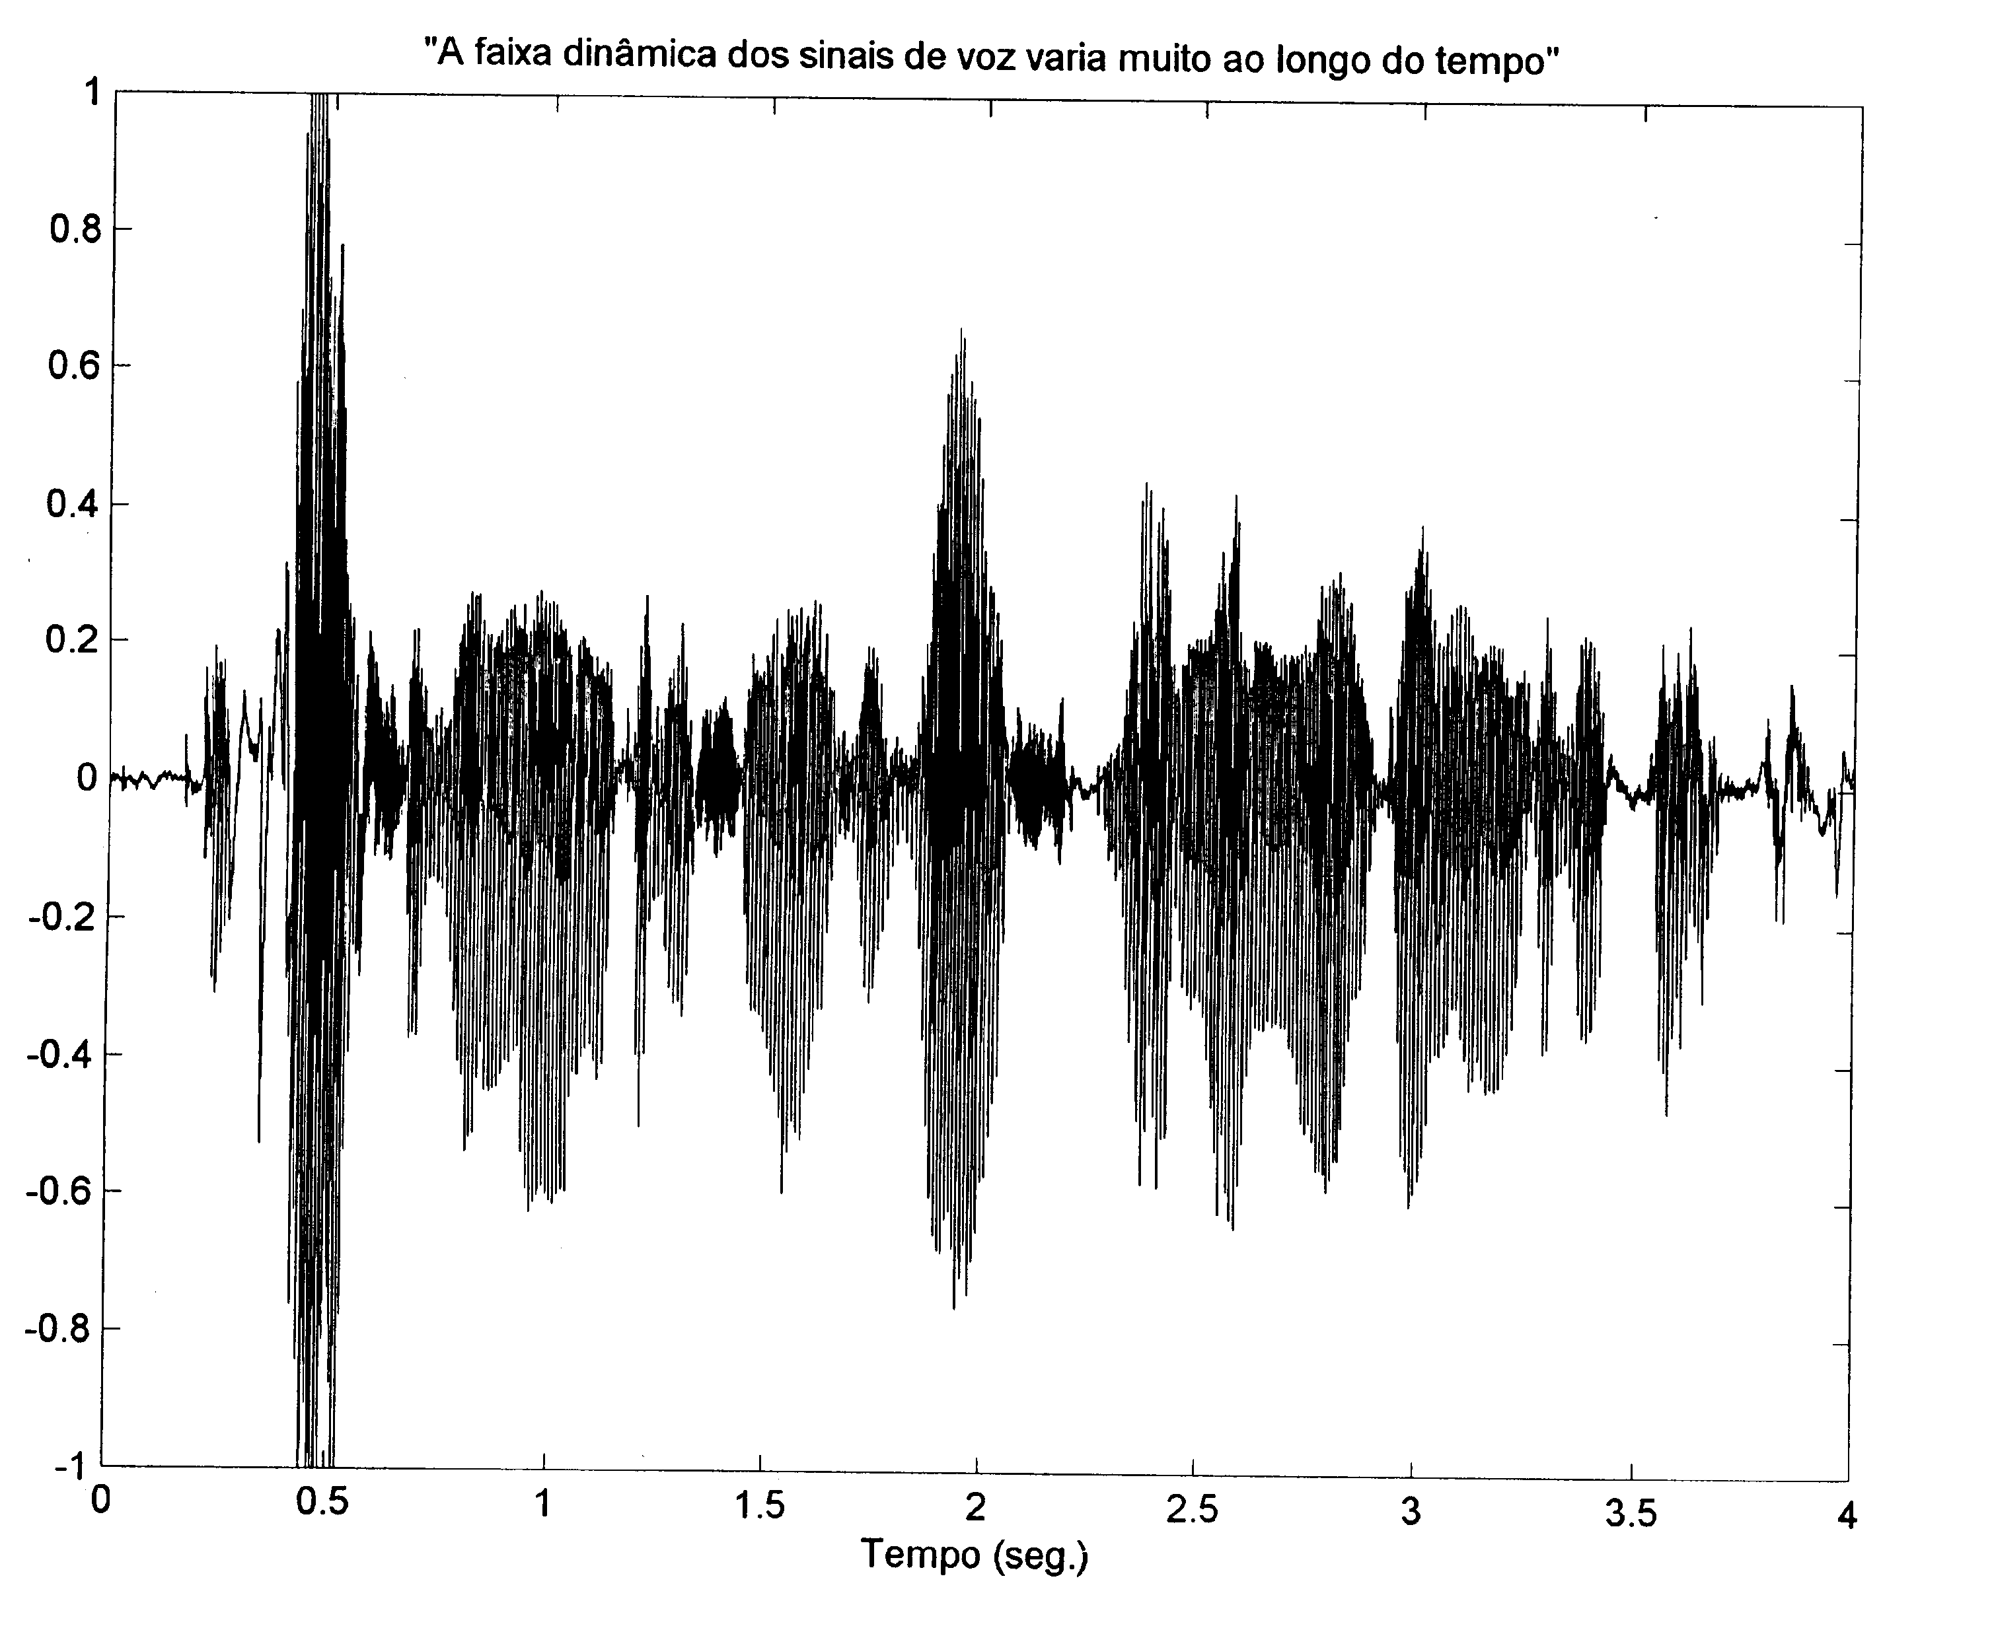
Variação da faixa dinâmica dos sinais de voz: motivação para a quantização não-uniforme
A potência média do sinal de voz na entrada de um codificador PCM da rede telefônica pode variar de 40 dB (10.000).

Slide 20
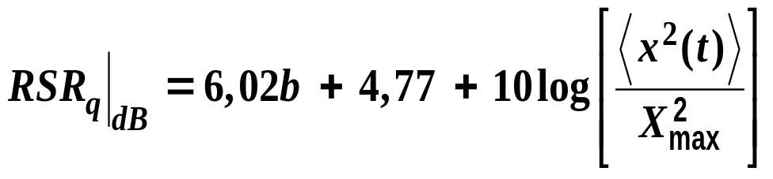
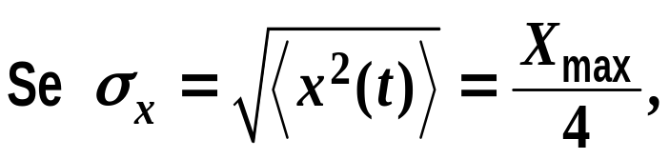
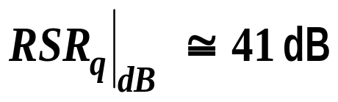
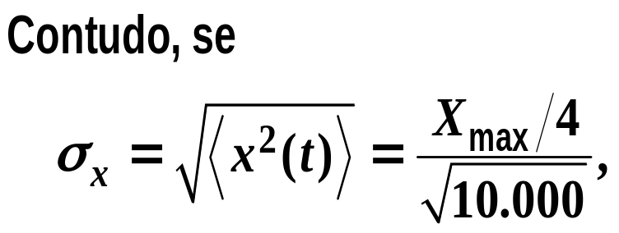
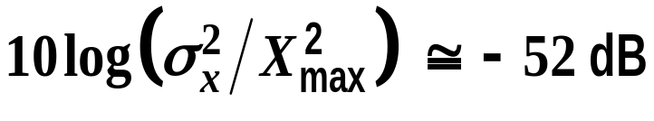
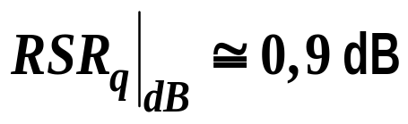
Redução da RSR com a redução de σ_{x}
RSR_{q} (dB)

Slide 21








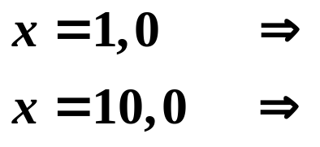
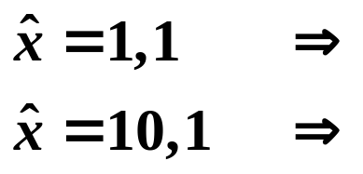
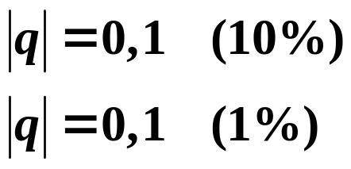


Erro de quantização relativo
. . .
q_{max} independe da magnitude de x
IDEAL:
q_{max} relativo (ou percentual) independe da magnitude de x
QUANTIZADOR NÃO-UNIFORME

